Slide 1
Педсовет на тему:
«Формирование функциональной грамотности
как одна из задач современного образования».

Slide 2
«Функциональная грамотность»
Это способность человека использовать приобретаемые в течение жизни знания для решения широкого диапазона жизненных задач в различных сферах человеческой деятельности, общения и
социальных отношений.
А.А. Леонтьев

Slide 3
Формы функциональной грамотности
Считать без калькулятора
Отвечать на вопросы, не испытывая затруднений в построении фраз, подборе слов.
Написать сочинение, рефераты
Работать в группе, команде, умение договариваться, согласовывать действия
Расположить к себе других людей
Общая грамотность
Коммуникативная
Находить и отбирать информацию из книг, справочников, энциклопедий и др. печатных текстов.
Использовать информацию из СМИ( газеты, журналы, телевидение)
Читать чертежи, схемы, графики
Выбирать продукты, товары и услуги
Использовать различные технические бытовые устройства пользуясь инструкциями
Ориентироваться и незнакомом городе ,пользуясь справочником, картой
Грамотность при решении бытовых проблем
Информационная
Компьютерная
Искать информацию в сети Интернет
Пользоваться электронной почтой
Создавать и распечатывать тексты

Slide 4
«Основные направления формирования
функциональной грамотности»
1
Математическая грамотность
2
Читательская грамотность
3
Естественнонаучная грамотность
4
Финансовая грамотность
5
Глобальные компетенции
6
Креативное мышление

Slide 5
Что понимается под читательской грамотностью?
Читательская грамотность - способность человека понимать и использовать письменные тексты, размышлять о них и заниматься чтением для того, чтобы достигать своих целей, расширять свои знания и возможности, участвовать в социальной жизни.

Slide 6
Копанева Елена Борисовна
Учитель первой категории. (название учебки)

Slide 7
Формы читательской грамотности
1) Нахождение информации (НИ):
Найти один или более отрывков информации, каждый из которых, отвечает одному или нескольким критериям.
2) Интерпретация текста (ИТ):
Определить главную мысль.
Находить противоречивую информацию в тексте.
Найти и распознать связи между отрывками информации.
Установить возможную последовательность или комбинацию отрывков с неизвестным контекстом или формой.
Сделать вывод о том, какая информация в тексте необходима для выполнения задания.
Истолковывать значения слов или фраз в пределах ограниченной части текста, когда информация малоизвестна и требуется сделать простые выводы.
Также проверяется умение применять информацию.
Объединять несколько частей текста для того, чтобы определить главную мысль, истолковывать разделы текста, беря в расчет понимание текста в целом.
Объяснять связи и истолковывать значения слов, смысл фраз и нюансов языка.

Slide 8
Формы читательской грамотности
3) Рефлексия и оценка (РО):
Делать сравнения или устанавливать связи между текстом и внешними знаниями.
Объяснять особенности текста, основываясь на собственном жизненном опыте.
Давать объяснения или оценивать особенности текста.
Демонстрировать точное понимание текста в связи с известными, повседневными знаниями.
Объяснять и оценивать особенности формы представления текста.

Slide 9
Цели работы над формированием читательской грамотности
Вид текста: сплошной
Ситуация: личная
Профессия «дирижер»
Дирижер - это музыкант, работа которого заключается в управлении оркестром хором, ансамблем; ни на каком инструменте во время концерта он не играет. В таком виде профессия дирижера появилась в начале 19-го века. До этого времени управление оркестром было возложено на одного из музыкантов, как правило самого опытного скрипача.
Дирижер во время концерта стоит спиной к залу и лицом к музыкантам. Для
управления оркестром не обязательно, но практически всегда используется небольшая палочка в правой руке. В прошлом вместо палочки использовались свернутые в трубочку ноты или другие предметы.
Название профессии «дирижер» произошло от французского слова diriger —управлять. Как правило, для получения профессии дирижера требуется сначала освоить игру на каком-либо инструменте, а затем получить профильное образование в одном из музыкальных вузов.
Многие дирижеры не только играют произведения других композиторов, но и сами пишут музыку.
03

Slide 10
Цели работы над формированием читательской грамотности
Умение: Нахождение информации.
Тип вопроса: закрытый.
1 Кто такой "дирижёр"? Выбери один правильный вариант ответа.
А. Дирижёр - это, тот кто поёт, занимается пением.
Б. Дирижер - это музыкант, который управляет оркестром, ансамблем, хором.
В. Дирижёр - это артист, объявляющий концертные номера и выступающий в
промежутках между ними.
Г. Дирижёр - специалист в области музыки или тот, кто занимается игрой на
музыкальном инструменте
Д. Дирижёр - автор и постановщик балетов, танцев, хореографических номеров,
танцевальных сцен в опере и оперетте, создатель танцевальных форм.
Ответ: __________________
Умение: Нахождение информации.
Тип вопроса: установление истинности.
2 Ответь на вопросы. Обведи правильный ответ.
1) Название профессии "дирижёр" произошло от французского слова, что
означает - управлять
А) ДА Б) НЕТ
2) Во время концерта дирижёр играет на фортепиано
А) ДА Б) НЕТ
03

Slide 11
Цели работы над формированием читательской грамотности
Умение: Интерпретация текста.
Тип вопроса: установление соответствия
3 Дирижер музыкант, управляющий коллективом при разучивании и исполнении
музыкального произведения с помощью движения рук. Кто ещё кем может управлять? Соедини слова левого и правого столбика. Специалист в определенном виде спорта, руководящий тренировкой спортсменов.
В. Шеф- повар
3.Специалист по проведению экскурсий с людьми.
Г. Тренер
4 Человек, занимающийся дрессировкой животных. Он найдет подход к любому " мохнатому" члену коллектива: одного похвалит, другого поругает, третьему выдаст дополнительную порцию сладкого.
Д. Экскурсовод
5 Занимается обучением и воспитанием детей
Ответы:
03

Slide 12
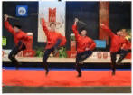
Цели работы над формированием читательской грамотности
Умение: Интерпретация текста.
Тип вопроса: закрытый
4 Выбери иллюстрацию, которая отражает работу дирижера. Запиши три варианта ответов.
Ответ: ___________________
Б
А
В
Г

Slide 13
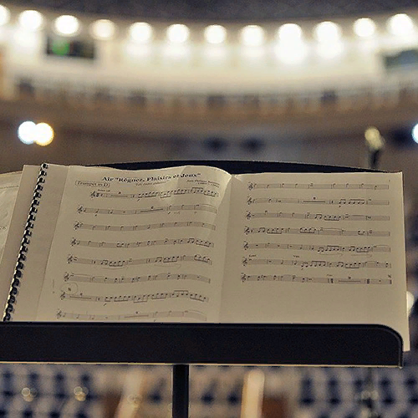
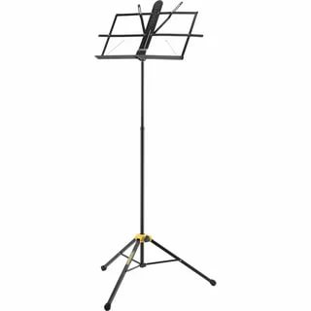
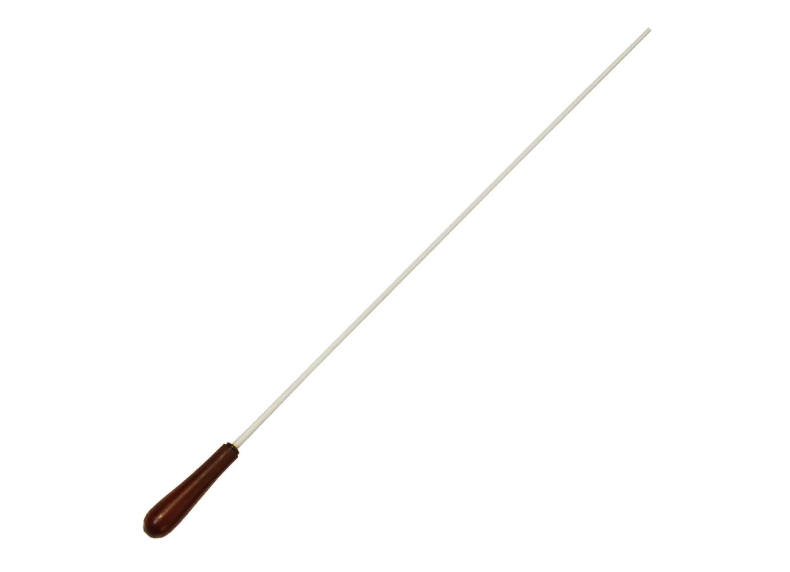
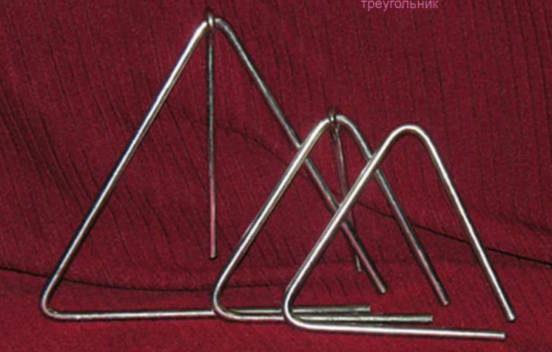
Цели работы над формированием читательской грамотности
Умение: Рефлексия и оценка.
Тип вопроса: закрытый.
5 Выбери предметы, которые необходимы дирижёру для работы. Обведи три варианта ответа.
Ответ: ___________________
1
2
3
4

Slide 14
Цели работы над формированием читательской грамотности
Умение: Рефлексия и оценка.
Тип вопроса: закрытый
6 Выберите три высказывания о дирижёре.
А. ...но вот появляется человек. Легкий взмах руки и все заиграли стройно и
слаженно.
Б. Он должен знать все правила и тонкости искусства, чтобы создавать такие
танцы, которые будет интересно смотреть зрителям и исполнять танцовщикам.
В Во время исполнения, он показывает, какому инструменту и где нужно
вступать, с какой силой играть. Он задаёт темп, убыстряет его. Одним словом,
он направляет весь ход его исполнения и как бы вкладывает в него свою душу.
Г. Самое главное для него – его голос и умение управлять им. Его голосом
говорят герои фильмов и рекламных роликов
Д. У него есть своеобразный пульт, с помощью которого, он выражает свое
ощущение музыки. Его пульт – его руки, его глаза, его движения.
Ответ: _______

Slide 15
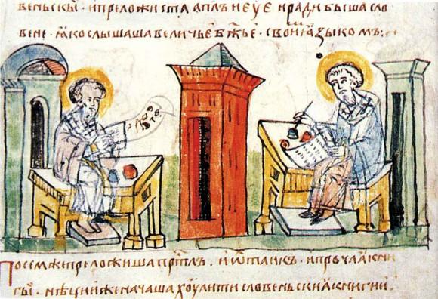
Читательской грамотности учащихся 6-х классов
в формате заданий PISA
Прочитайте тексты и выполните задания.
Часть 1
День Славянской культуры и письменности — праздник, приуроченный ко дню памяти святых равноапостольных Кирилла и Мефодия, просветителей Словенских. Отмечается как в России, так и в других славянских странах (Болгарии, Чехии и др.)
Святые братья Кирилл и Мефодий — христианские проповедники и миссионеры, просветители славянских народов. В 863 году византийский император направил братьев в Моравию на проповедь славянам. Братья составили первую славянскую азбуку и перевели богослужебные книги на славянский язык. Тем самым были заложены основы славянской письменности и культуры.
Память святых равноапостольных Кирилла и Мефодия отмечалась у славянских народов еще в древности. Затем празднование было забыто и восстановлено в Русской Церкви только в 1863 году в связи с 1000-летием создания славянской азбуки святыми Кириллом и Мефодием, в том же году был принят указ о праздновании Дня памяти святых Кирилла и Мефодия 11 мая (24 мая по новому стилю). В России праздничные мероприятия проходят в течение нескольких дней.

Slide 16
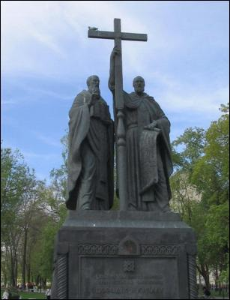
Читательской грамотности учащихся 6-х классов
в формате заданий PISA
Прочитайте тексты и выполните задания.
Часть 1.1
В 1985 году в славянском мире отмечалось 1100-летие со дня кончины св. равноап. Мефодия. Впервые в СССР 24 мая был объявлен днем славянской культуры и письменности. 30 января 1991 года Президиум Верховного Совета РСФСР принял Постановление о ежегодном проведении Дней славянской письменности и культуры. С 1991 года государственные и общественные организации стали проводить Дни славянской письменности и культуры совместно с Русской Православной Церковью.
В период празднования проводятся различные церковные мероприятия, посвященные святым Кириллу и Мефодию: богослужения в Успенском соборе Кремля и других храмах России, Крестные ходы, детские паломнические миссии по монастырям России, научно-практические конференции, выставки, концерты. С 1991 года в рамках празднования дней славянской культуры и письменности проходит ежегодная духовно-культурная экспедиция «Славянский ход» по городам России. До 2010 года каждый год центр празднования переносился в какой-либо из русских городов. В 1986 году это был Мурманск, в 1987 — Вологда, в 1992 и 1993 — Москва.

Slide 17
Вопросы к тексту
Вопросы | Варианты ответов
1. Когда стали отмечать в России День славянской письменности и культуры? | а) 1992г | б) 1863г | в) 1985г | г) 1991г
2. Когда столицей славянской письменности стала Москва? | а) 1993 | б) 2010 | в) 1985 | г) 1991
3. Какие утверждения являются верными? Обведите их номера. | 1) День славянской письменности и культуры отмечается во многих славянских странах. | 2) В 1985 году отмечалось 1000-летие со дня кончины св. Мефодия. | 3) С 1991 года государственные и общественные организации стали проводить Дни славянской письменности и культуры совместно с Русской Православной Церковью.
4. Выпишите предложение, где объясняется, кто такие Кирилл и Мефодий | _________________________________________________________

Slide 18
Вопросы к тексту
Вопросы | Ответ на вопросы
5. Перечислите мероприятия, проводимые в день празднования Славянской письменности и культуры | _________________________________________________________
6. Укажите год создания первой славянской азбуки | _________________________________________________________
7. Где находится памятник Кириллу и Мефодию? | _________________________________________________________
8. Укажите дату празднования Дня славянской письменности и культуры в России | _________________________________________________________
9.В каких странах, кроме России, отмечают Дни славянской письменности и культуры? | _________________________________________________________

Slide 19
ВПР
Прочитайте текст 2 и выполните задания 9−13.
Задание 9
Задание 10
Задание 11
Задания 12
Задание 13
Определите и запишите основную мысль текста.
Определите, какой тип речи представлен в предложениях 18–20 текста. Запишите ответ.
Какое первое впечатление произвёл мальчик на автора текста? Запишите ответ. Выпишите из текста не менее трёх ключевых слов (словосочетаний), которые подтверждают Ваш ответ.
Определите и запишите лексическое значение слова «заблуждаться» из предложения 25.
Найдите стилистически окрашенное слово в предложениях 4–5, выпишите это слово. Подберите и запишите синоним к этому слову.

Slide 20
Приемы формирования читательской грамотности
на уроках русского языка.
Приемы толстый, тонкий
Чтение
в кружок
Чтение с остановками
Опорный конспект
Мозаика
Корзина
понятий
Синквейн
01
02
03
04
05
06
07

Slide 21
Спасибо за внимание

